Slide 1
Yc반 파이썬 기말고사 대체 프로젝트
20190629 김기석

Slide 2
목차
기능 개수 소개
기본 프로젝트 소개
추가기능 소개
동작 시연

Slide 3
추가기능 총 13개
추가기능 시작화면, 끝 화면,배경음악,
경과(남은) 시간 표시 100초>1초(역순), 장애물 생성 3가지(눈,노란 네모,번개),
화면에 목숨(life)개수 표시와 장애물 충돌 했을 때 목숨 차감 설정, 장애물 충돌 했을 때 이펙트 효과 , 무기 기능과 딜레이 설정(오른쪽 상단 사진 표시),
점수 표시(1초에 10점 ,장애물 제거 개당 100점 기능설정 ),종료버튼(오른쪽아래),충돌하면 5초 동안 공격을 못하는 기능(+폰트기능)
하트 먹으면 목숨+1증가(max 3)
무적 먹으면 3초 동안 무적(무기 딜레이도 사라짐,캐릭터도 무적/무적 아닐 때 변화)
stage 1,2,3 설정 (시작 ,3000점이상,6000점이상)(캐릭터 스피드,장애물 스피드 더 증가)

Slide 4
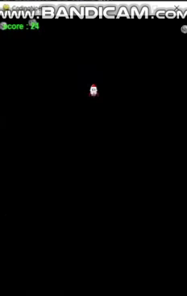
기본 프로젝트 시연 //운석이 떨어지고 점수가 지속적으로 오릅니다

Slide 5
추가기능

Slide 6
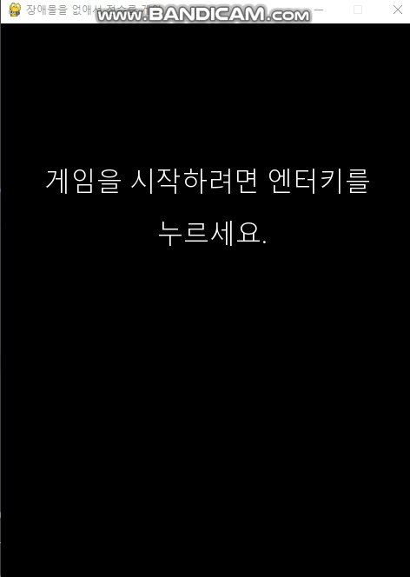
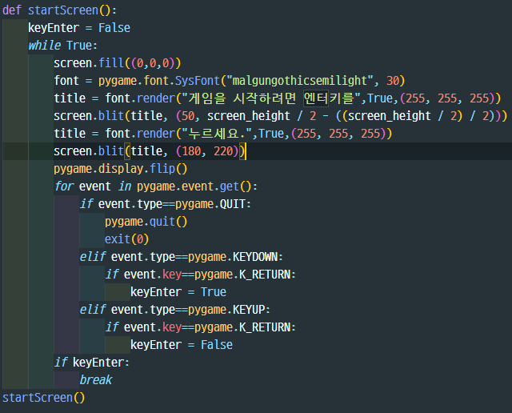
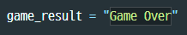
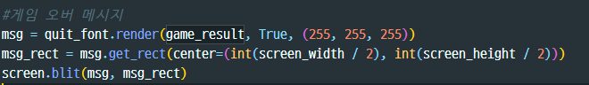
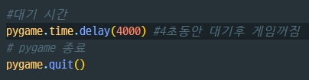
추가기능1 시작화면, 끝 화면

Slide 7
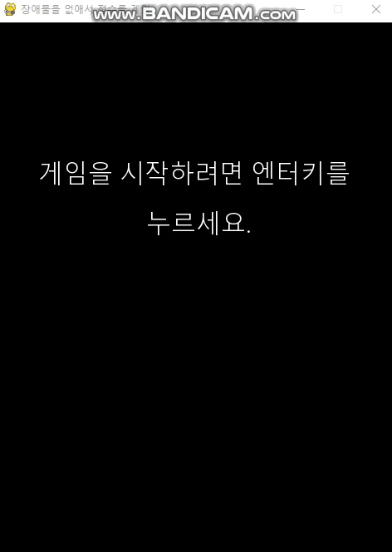
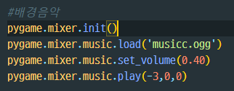
추가기능2 배경 음악

Slide 8
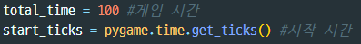

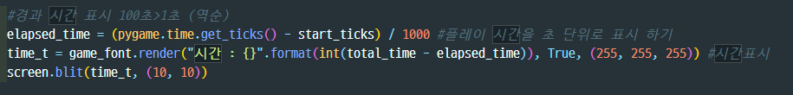
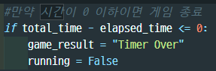
추가기능3 경과(남은) 시간 표시 100초>1초(역순)

Slide 9
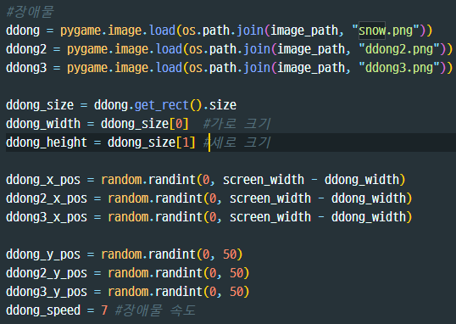
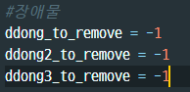

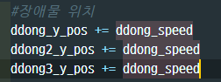
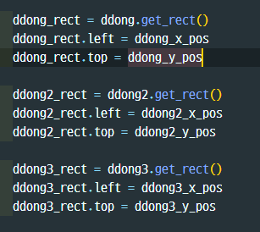
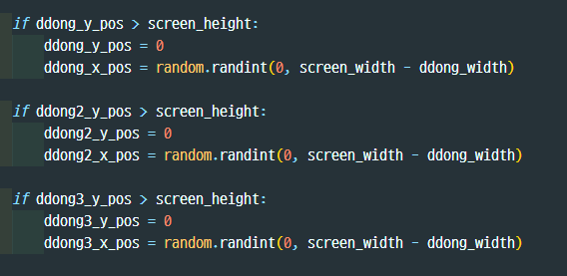
추가기능4 장애물 생성 3가지(눈,노란 네모,번개)

Slide 10
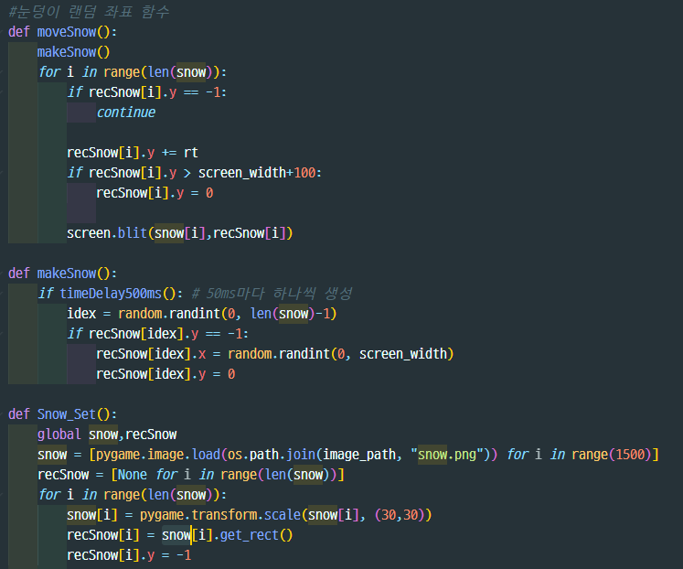
추가기능4-1 장애물 생성 3가지(눈,노란 네모,번개) //반복문 구현 실패

Slide 11
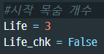

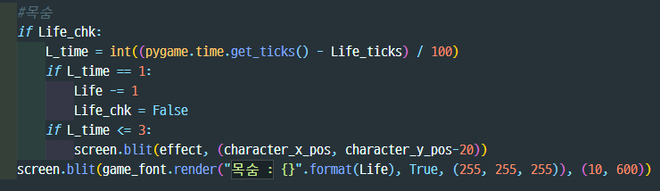
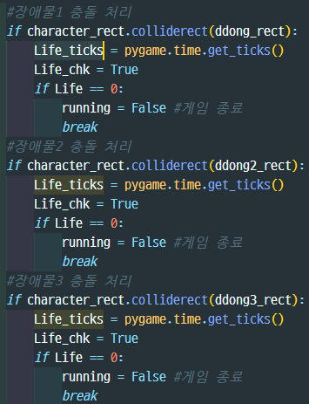
추가기능5 화면에 목숨(life)개수 표시와 장애물 충돌 했을 때 목숨 차감 설정(시연영상 다음 기능과 함께)

Slide 12
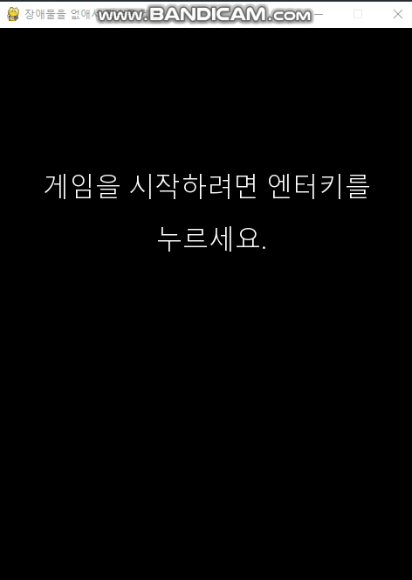
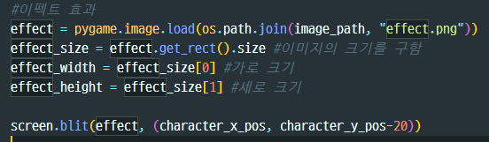

추가기능6 장애물 충돌 했을 때 이펙트 효과

Slide 13
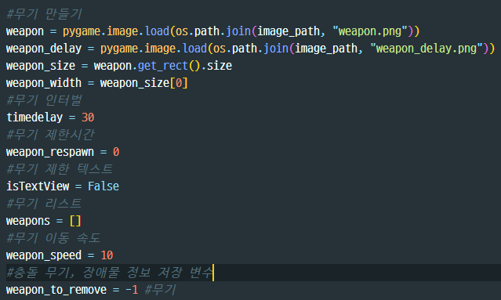
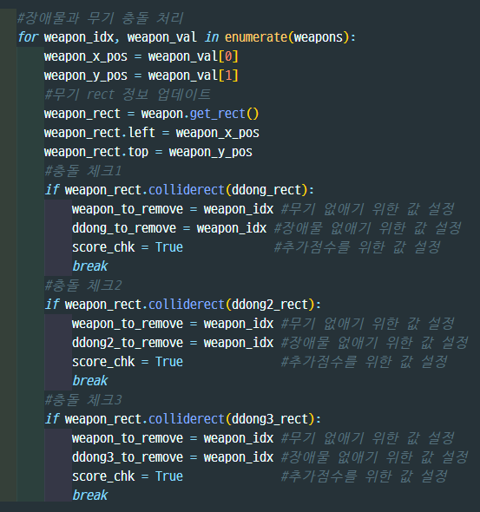


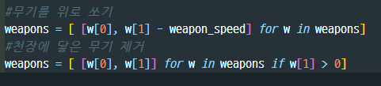
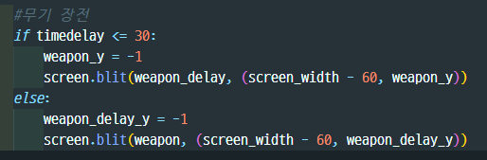
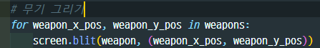
추가기능7 무기 기능과 딜레이 설정(오른쪽 상단 사진 표시)

Slide 14
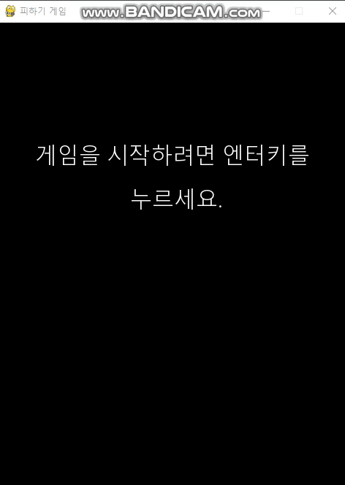
추가기능7-1 무기 기능과 딜레이 설정(오른쪽 상단 사진 표시)//시연 영상

Slide 15
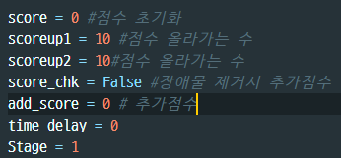
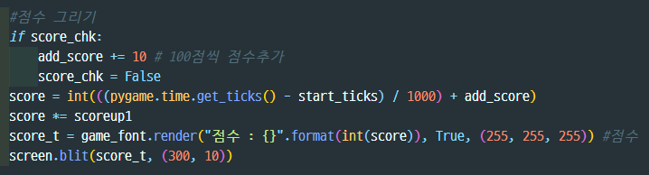
추가기능8 점수 표시(1초에 10점 , 장애물 제거 개당 100점 기능설정 )

Slide 16
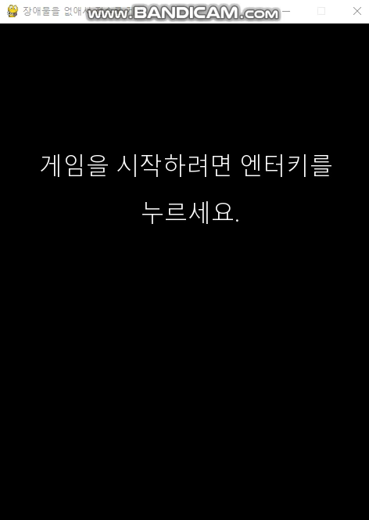
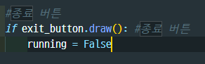

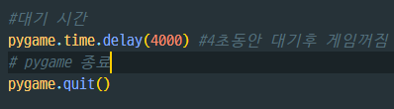
추가기능9 종료버튼(오른쪽아래)

Slide 17

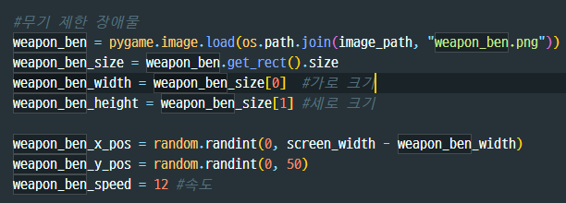

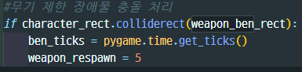
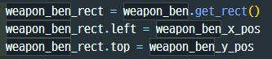
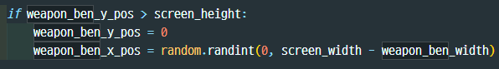
추가기능10 충돌하면 5초 동안 공격을 못하는 기능(+폰트기능)

Slide 18
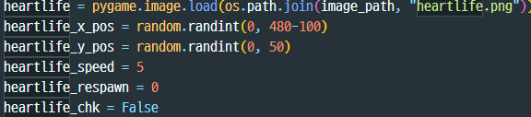
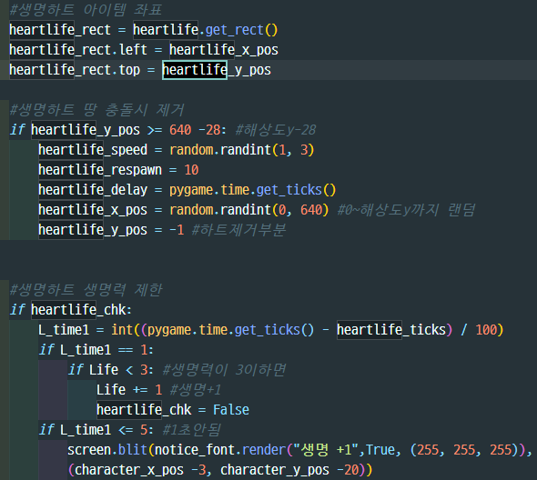
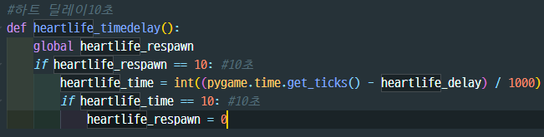
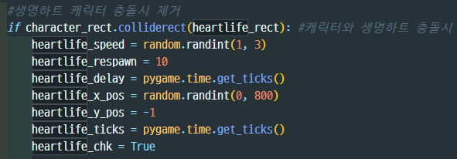
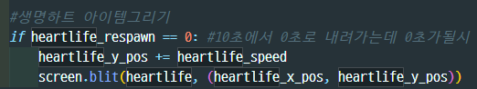
추가기능11 하트 먹으면 목숨+1증가(max 3)

Slide 19
추가기능11 하트 먹으면 목숨+1증가(max 3) // 시연 영상

Slide 20

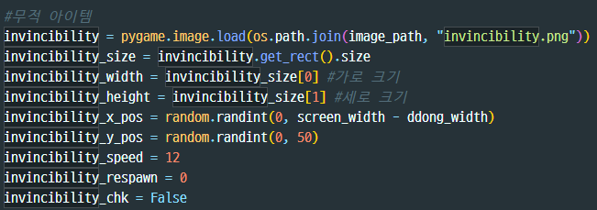
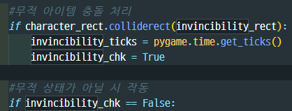
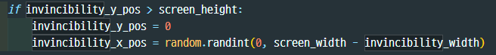
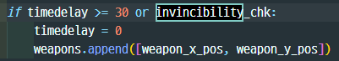
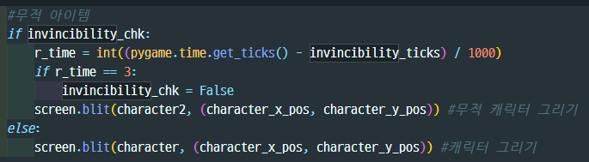
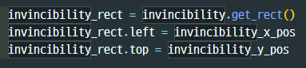
추가기능12 무적 먹으면 3초 동안 무적 (무기 딜레이도 사라짐, 캐릭터도 무적/무적 아닐 때 변화)

Slide 21

추가기능12 무적 먹으면 3초 동안 무적 (무기 딜레이도 사라짐, 캐릭터도 무적[조금 더 축소]/ 무적 아닐 때 변화) // 시연영상

Slide 22
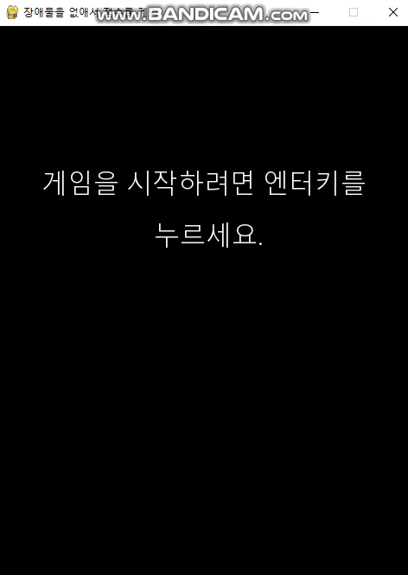
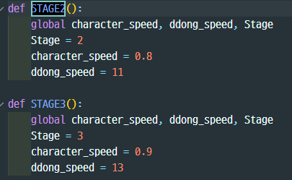

추가기능13 stage 1,2,3 설정 (시작 ,3000점이상,6000점이상) (캐릭터 스피드,장애물 스피드 더 증가)

Slide 23

마지막 게임 시연 영상(60초)

